Slide 1


队名：Arasaka
1
目标与解决思路
2
问题分析与解决方案
3
技术路线及技术实现方案
4
业务模式、人员组织框架及可行性分析

Slide 2
1
目标与解决思路

Slide 3
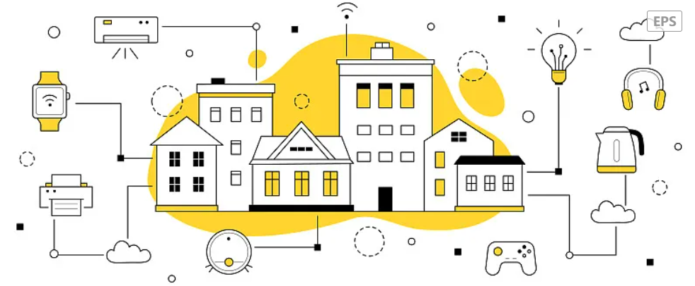
目标：实现全屋控制
项目背景
详细解决目标
实现设备的智能联动和场景切换
提供便捷的场景模式设置
确保系统稳定可靠，响应迅速
智能控制中心
系统拓展性
背景信息
灵活接入其他家居电器
通过APP实现对新设备的集中管理
预留接口方便未来接入更多智能设备
政策助力，5G、AI、物联网推动全屋智能发展，满足人们对高品质、便捷、安全、个性化家居生活的需求。场景控制是指根据预设场景模式，一键控制多个设备协同运行。
安防控制系统
环境检测系统
智能照明系统
产品互联互通能力弱；安全性差；智能化低。
实现NFC卡片和人脸识别的门禁功能
实时监测门锁状态并在APP上显示
在异常情况下及时向用户发送警报信息
实时监测家庭环境的温湿度
提供环境适宜度判断和远程控制建议
本地显示温湿度数值
APP反馈模块传输数据
支持灯光的基本控制，包括亮灭和亮度调节
结合人体感应和光照强度传感器实现自动控制
根据环境光照和人体活动自动调整灯光状态
导致结果
用户体验差，需求难满足。
Notes:
图片；现状更改；

Slide 4
市场分析--行业分析
华为：全屋智能解决方案商
小米：生态链整合王者
安防控制系统
采用PLC+WiFi双网架构，支持多种交互设备；
提供全屋智能安防解决方案，
支持多种灯光模式；
提供空气质量监测、温湿度监测等功能；
支持1+2+N的灵活拼接架构。
以米家APP为核心支持多种设备连接和控制；
智能安防产品丰富，支持多种设备联动；
照明产品丰富，支持多种灯光效果和场景模式；
支持环境监测设备接入，兼容性强
智能照明系统
部分设备连接不稳定，设备较多时可能卡顿；
部分第三方设备兼容性有限；
PLC通信距离有限；
部分设备接入需要额外配置；
系统学习成本较高
智能控制中心
苹果：高端生态闭环构建者
海尔：场景化方案专家
以HomePad为核心，支持手势控制与语音指令融合交互；
支持多种安防设备接入，强调隐私与安全性；
支持通过HomeKit进行集中控制智能照明设备；
支持环境监测设备接入；
支持Matter协议；
采用U-home系统，有线无线结合；
安防系统功能完善；
照明系统与家电设备集成度高，支持多种场景应用；
环境检测功能完善；
采用779通讯协议；
环境检测系统
设备接入门槛高；
部分设备价格较高；
系统拓展性
操作界面复杂，设置繁琐；
综上可以得到，每个品牌都在这五个方面做出努力，但是仍存在不足
设备连接稳定性不足；
生态合作伙伴数量有限

Slide 5
2
问题分析与解决方案

Slide 6
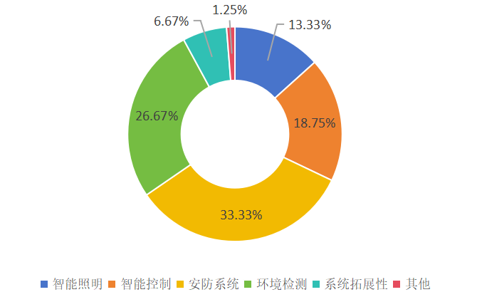
问题分析
功能概述
目标分析
用户期望
实时温湿度
应用层
用户体验
操作便捷
支持多设备同步
支持多种智能设备
提供开放的API接口
环境检测系统
智能家居场景控制系统
智能控制中心
自动环境调节
实时交互
设备兼容
远程控设备
场景个性化
算法层
高效处理
数据融合
优化算法复杂度
整合多源数据
自动判断环境适宜性
提供智能调整建议
智能照明系统
低延迟
环境判断
系统拓展性
用户分析
数据采集
可以由智能控制中心对环境与照明进行总体的控制，所以将环境检测系统与智能照明系统归入智能控制中心内部共同开发
数据层
精度保障
噪声过滤
传感器数据的实时性
高频率数据更新
准确的温湿度数据
安防控制系统
高精度传感器
定期校准
多点取平均
最近邻去噪
滤波算法
卡尔曼滤波
数据准确
用户场景
硬件层
传感器精度
计算资源
多种设备的兼容性。
标准化接口。
优化数据传输链路。
支持边缘计算。
实时温湿度监控
自动环境调节
远程设备控制
响应时间
设备兼容
智能性：场景切换慢；环境适应差；数据处理滞后；服务不个性化
智能性：智能化环境与优化
兼容性：协议不统一；设备难集成；管理不集中
兼容性：实现设备的互联互通
安全性：认证方式少；报警不及时；监控不足；验证不安全
安全性：人脸识别与NFC结合

Slide 7
解决方案--智能性
实现本地边缘设备与云端融合架构
打造专属使用场景
保障设备高效运行与优化
数据预处理（条件触发，提取有价值的特征行为上传）/实时快速决策/自适应调整（本地使用增量学习，异常检测来局部推理，更新模型）
用户
功能
本地边缘设备与云端融合
特点
反应迅速
传感器（摄像头、麦克风、温湿度传感器......）
数据采集
平台建立：智慧云
通行技术：freebee
IQR（四分位差法）
Z-score法、语音助手、随机梯度下降（SGD）更新回归模型的权重或调整支持向量更新分类模型的决策边界等等
本地边缘设备智能体
处理后的数据和模型参数
模型下发
多形态数据安全传输
云端智能体
专利号：CN115766254
传输：COAP;HTTPS;MQTT
存储与大数据分析/ 模型训练（opencv;Tensor Flow;Keras和Scikit-learn(异常检测)）/全局协调与管理
功能
同步:智城云
特点
计算力强

Slide 8
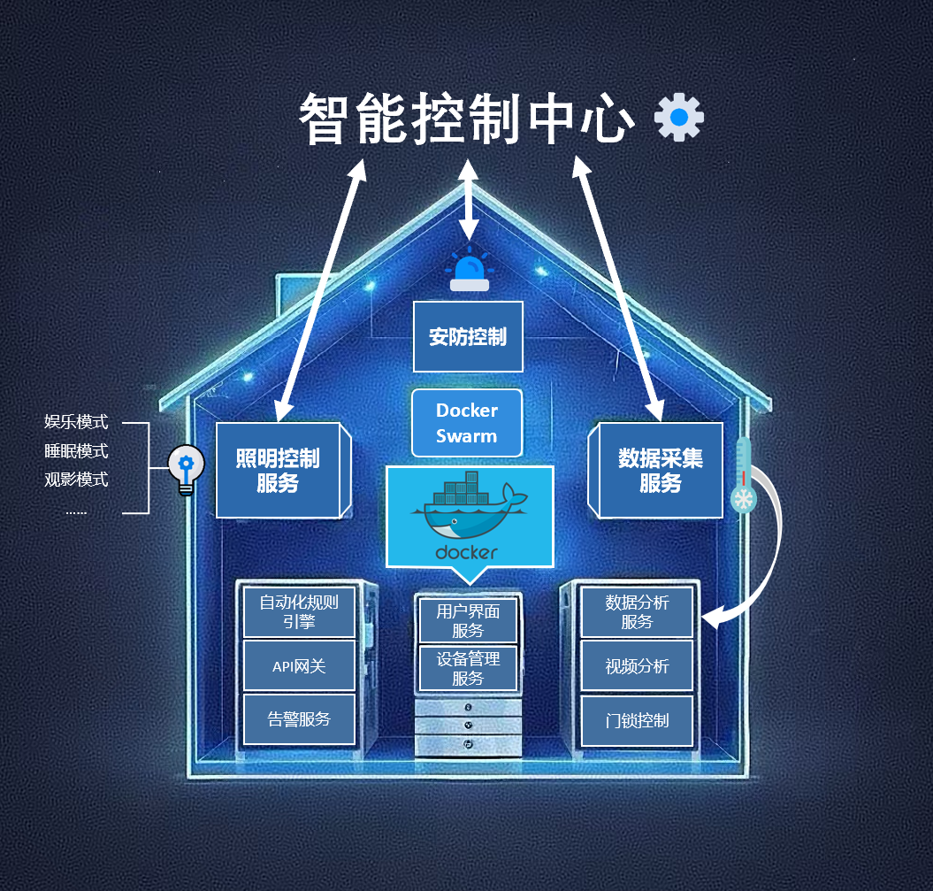
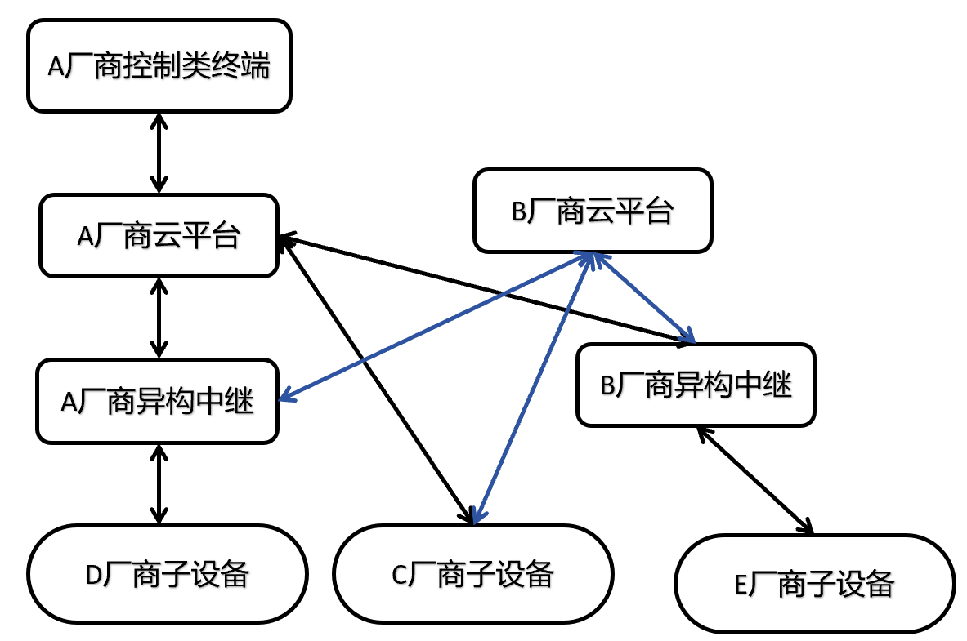
解决方案--兼容性
在此基础上我们提出一种方法增强跨平台设备兼容性：
使用容器化技术Docker来隔离不同厂商的设备驱动，确保系统的稳定性和安全性。
2024年4月10日，工业和信息化部发布YD/T 4657-2024《移动互联网+智能家居系统 跨平台接入认证技术要求》。
统一接入认证协议
设备管理平台
云平台集成
标准化的协议栈
包括SPEKE、J-PAKE、ECDH、基于PIN的ECDH等安全协议
智能家居设备跨平台接入典型场景
C厂商的WLAN设备可以接入A厂商的云平台，D厂商及E厂商的子设备也可以通过A厂商和B厂商的异构中继接入A厂商的云平台，从而实现跨厂商设备的互联互通。
同时，用户也可选择将上述设备接入B厂商的云平台。
基于跨平台接入，可进一步实现不同厂商的应用终端在同一个云平台下的互联互通。
隔离驱动：用 Docker 为各厂商设备驱动建独立容器，分隔运行环境，避免冲突。
统一接口：在容器内封装驱动，提供统一 API 与系统交互，降低适配难度。

Slide 9
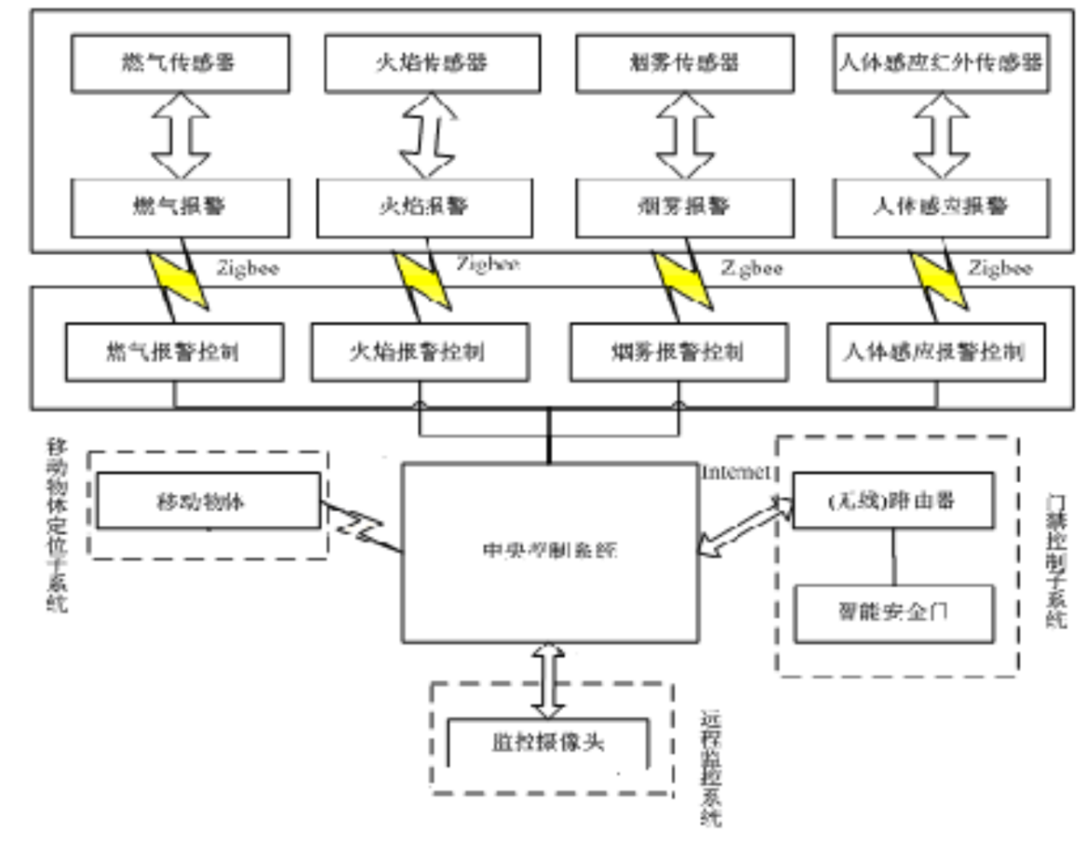
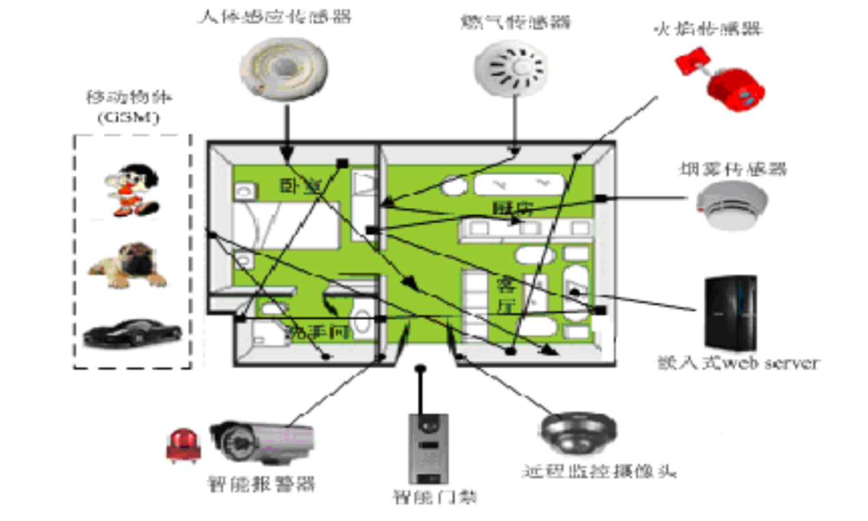
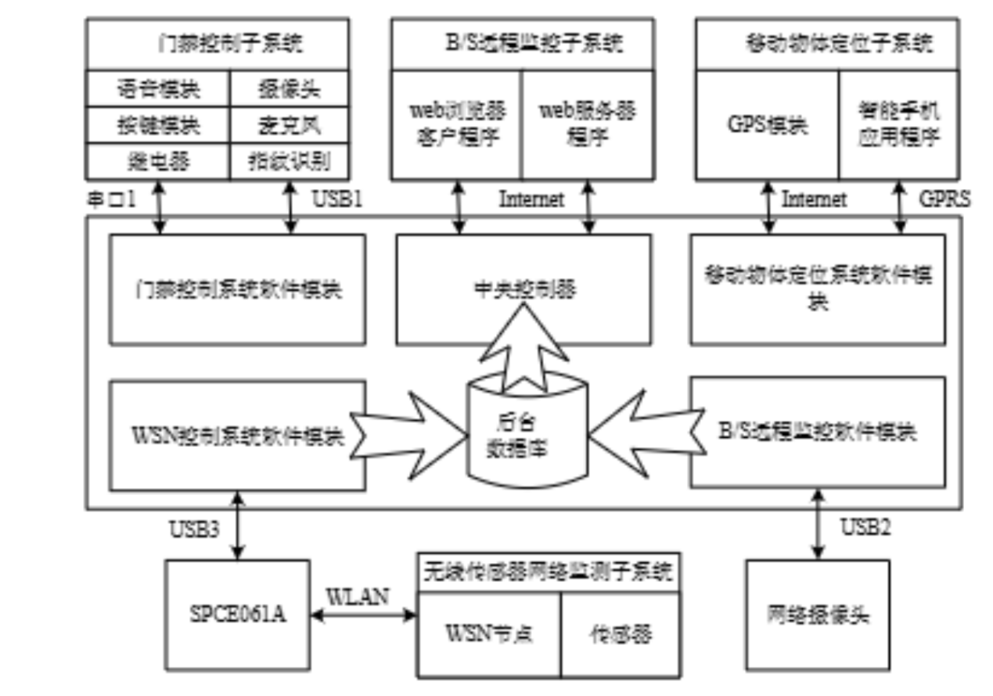
用户身份识别
解决方案--安全性
多系统集成统一控制
实时监测与智能报警
远程监控与用户交互
物联网、WSN、嵌入式系统、LBS 等技术
特定物体检测及报警
实现功能
室内特定区域的实时监控
远程监控
预期功能模块
系统功能架构
系统体系结构

Slide 10
3
技术路线及技术实现方案

Slide 11
技术方案--智能性
数据采集
模型训练
设备选取
设备状态数据采集
边缘计算模型算法
环境数据采集
云计算模型算法
数据传输
用户端设备
本地边缘智能体
短距离传输
云端智能体
云端传输
长距离传输

Slide 12
技术方案--智能性
数据传输
模型训练
嵌入式处理器
本地边缘智能体
光照/温湿度/人体红外传感器
数据采集
PWM调光模块/RGB调色模块
树莓派
Wi-Fi/蓝牙/ZigBee模块
电源模块/外壳等等
设备状态数据采集
环境数据采集
设备选取
云服务器（阿里云/腾讯云ECS）
云端智能体
数据库服务器（MongoDB）
GPU服务器（NVIDIA Tesla T4）
智能灯具数据采集/其他设备状态采集
温湿度数据/光照数据/人体活动数据
智城云云储存服务/智城云机器学习平台/智城云机器学习平台
智能灯具（支持PWM调光和RGB调色的LED灯具）
用户端设备
手机平板/语音助手等
监测实时数据

Slide 13
技术方案--智能性
设备选取
数据采集
模型训练
短距离传输
蓝牙/ZigBee传输
边缘计算模型算法
云计算模型算法
数据传输
模型训练
长距离传输
Wi-Fi/以太网传输
数据预处理
回归、分类、深度学习等模型训练算法/增量训练
模型更新
异常检测
数据清洗/特征处理
本地决策
数据分析
流式数据储存云端
数据分片存储与压缩
加密存储与传输
数据分析算法（处理复杂数据如图像）
云端传输
1.基于MQTT协议传输（数据采集层到边缘计算层）
2.其他协议传输（如COAP、HTTPS用于特定场景）
本地决策算法（基于实时数据和用户需求）
模型自动更新/模型压缩优化（量化、剪枝等）
异常检测算法（监测安全威胁）

Slide 14




技术方案--兼容性
多种通信协议增强兼容扩展性
高能多协议网关
实现设备无缝通信和数据转发
采用高精度传感器准确监测环境数据
设备选取
传感器与执行器
实现设备无缝通信和数据转发
获取多维环境数据
避免数据单一局限
多传感器协同采集
收集大量数据
提供给智能控制和场景优化
数据采集
确保传感器稳定接入系统
标准化接口设计
便于系统扩展
降低设备接入难度
多种通信协议结合
MQTT边缘云端低耗传输
实时数据同步
及时响应
数据传输
COAP适用于低带宽环境设备通信
同步与异步传输机制
非实时数据异步
提高带宽利用率
回归算法预测环境参数趋势
分类算法识别设备和用户状态
机器学习算法
HTTPS保障数据传输安全
模型训练
聚类算法挖掘用户行为模式
深度学习算法实现复杂数据清理
新数据流入时模型局部更加节省资源
增量学习与模型更新
模型实时适应变化保持精准决策

Slide 15
技术方案--安全性
开始
中央控制系统
无线传感器网络监测子系统
移动物体定位子系统
智能门禁身份认证
B/S远程监控子系统
传感数据收集
监测移动物体位置
人脸/指纹/NFC等识别
网络摄像头监控
数据通过Zigbee传输到中央控制系统
数据传输到
中央控制系统
实时环境监控
位置信息传输到用户智能手机
数据分析和处理
信息传输到
中央控制系统
发出控制命令
用户通过
互联网远程查看
异常情况报警或安全防护措施
结束

Slide 16
4
业务模式、人员组织框架及可行性分析

Slide 17
组织人员架构
姓名 | 担任角色 | 项目工作
XYF | 技术总监兼全栈工程师 | 担任队长负责硬件开发、系统架构以及前、后端开发
YJ | 系统架构师 | 技术解决方案设计以及项目文档编辑
WZQ | 算法设计师 | 负责算法设计与模型训练
TSY | 产品经理 | 项目设计美化以及PPT的制作
技术总监
产品经理
系统架构师
全栈工程师
算法设计师
本项目采取直线职能式人员组织架构，特点是整体团队实行垂直领导，团队成员对各自职能范围内的所有问题负全责。为确保项目高效推进和问题及时解决，团队定期开展多种会议，包括每日例会、需求细化会、评审会以及反思会。在这些会议中，每位成员均可自由表达观点，分享自身在岗位上的工作成果以及项目进展情况。

Slide 18
项目计划
任务阶段 | 任务名称 | 开始时间 | 结束时间 | 参与人员 | 工作时长（天） | 工作成果
前期规划 | 人员安排，内容分解 | 2025/1/1 | 2025/1/2 | 全体成员 | 1 | 组建团队并进行大致任务分配
任务分析 | 问题分析 | 2025/1/3 | 2025/1/5 | 全体成员 | 3 | 团队调研并针对目前显著问题进行分析
 | 可行性分析 | 2025/1/6 | 2025/1/9 | 全体成员 | 4 | 针对显著问题进行可行性分析，团队分工
 | 需求分析阶段 | 2025/1/10 | 2025/1/12 | 全体成员 | 3 | 项目管理分析，需求规格
规划设计 | 技术准备阶段 | 2025/1/13 | 2025/1/20 | 全体成员 | 8 | 技术说明，编码规范
 | 概要设计阶段 | 2025/1/21 | 2025/2/3 | 全体成员 | 14 | 概要计划书，项目概要计划
 | 详细计划阶段 | 2025/2/4 | 2025/2/21 | 全体成员 | 18 | 项目开发详细计划
技术实现 | 产品设计阶段 | 2025/2/15 | 2025/3/26 | 全体成员 | 40 | 产品功能说明书，APP设计
 | 系统编码阶段 | 2025/2/20 | 2025/4/2 | 全体成员 | 42 | 源代码、可执行与安装文件
文稿撰写 | 美工美化阶段 | 2025/3/16 | 2025/4/3 | 全体成员 | 19 | 美化文本、APP页面设计、相关视频制作
 | 文本撰写阶段 | 2025/3/20 | 2025/4/4 | 全体成员 | 16 | 文本最终成型
项目过程管理
分阶段推进任务，按前期规划、任务分析、规划设计、技术实现、文稿撰写等阶段逐步推进。
全员参与各阶段
明确阶段成果，每周开组会汇报相关进度
项目计划管理
将项目任务分解为多个子任务，明确每个任务的名称和内容。
时间安排合理：为每个任务设定具体的开始时间和结束时间，确保项目按时推进。
成果导向明确：每个任务都有明确的工作成果，便于检查和验收。
项目质量管理
严格把控每个阶段的成果质量，确保符合要求。
确保每个任务按时完成，避免项目延期。
设计质量达标
项目收尾管理
确保项目文档撰写完整，符合要求。
完成项目相关的美工设计，提升项目质量。
按时完成相关视频制作，确保项目交付完整。

Slide 19
可行性分析
技术可行性（可行性程度高）
1. 数据采集全面，支持多模态。
2. 物理层至用户层完整架构。
3. 数据融合成熟，算法先进。
财务可行性（可行性程度高）
项目投资回报率高，预期收益稳定。
成本控制得当，预算合理。
资金筹措渠道多，融资方案可行。
01
02
操作可行性（可行性程度高）
03
系统界面美观，操作便捷。
硬件要求低，易于部署。
用户培训简单，易于上手。
04
市场可行性（可行性程度高）
用户对智能体验要求提升。
智能家居设备出货量增长。
消费者需求多样化。

Slide 20
谢谢聆听！
Thank you for listening
汇报团队：Arasaka

